Slide 1

nesovice
Základní škola a mateřská škola Nesovice, příspěvková organizace; CZ.1.07/1.4.00/21.1167
III/2 Inovace a zkvalitnění výuky prostřednictvím ICT
VY_32_INOVACE_06_Nesovice
Základní informace o obci Nesovice.
Mgr. Andrea Kupková

Slide 2
Anotace
Žáci se seznámí se svojí obcí.
Řeknou zajímavé informace o své obci.
Předmět: Vlastivěda
Ročník: 4
Vzdělávací oblast: Člověk a jeho svět

Slide 3
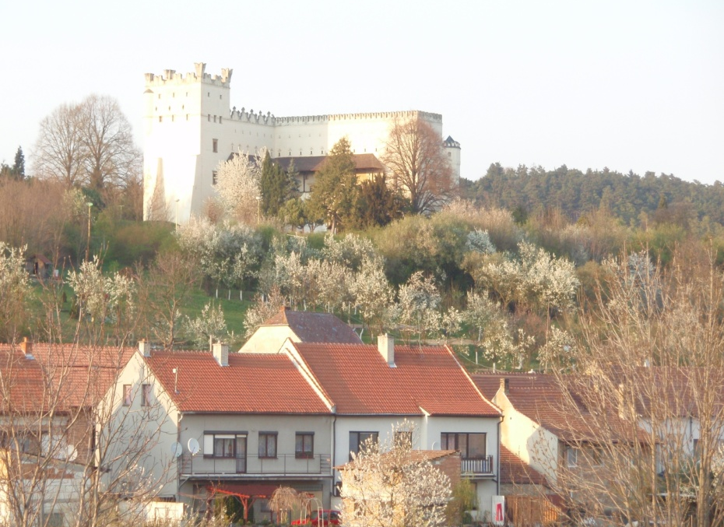
NESOVICE

Slide 4
Středně velká obec na Vyškovsku
240 m.n.m.
Leží mezi Brnem a Uherským Hradištěm.
1170 obyvatel.
Počet domů 450
Rozloha 1028ha

Slide 5
ZNAK OBCE

Slide 6
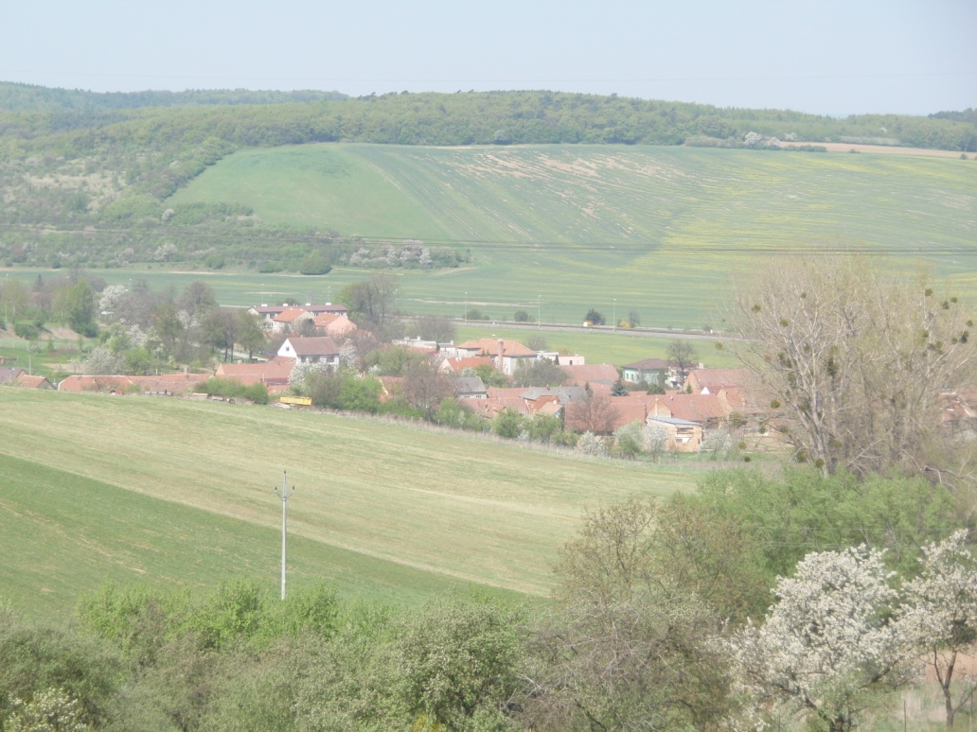
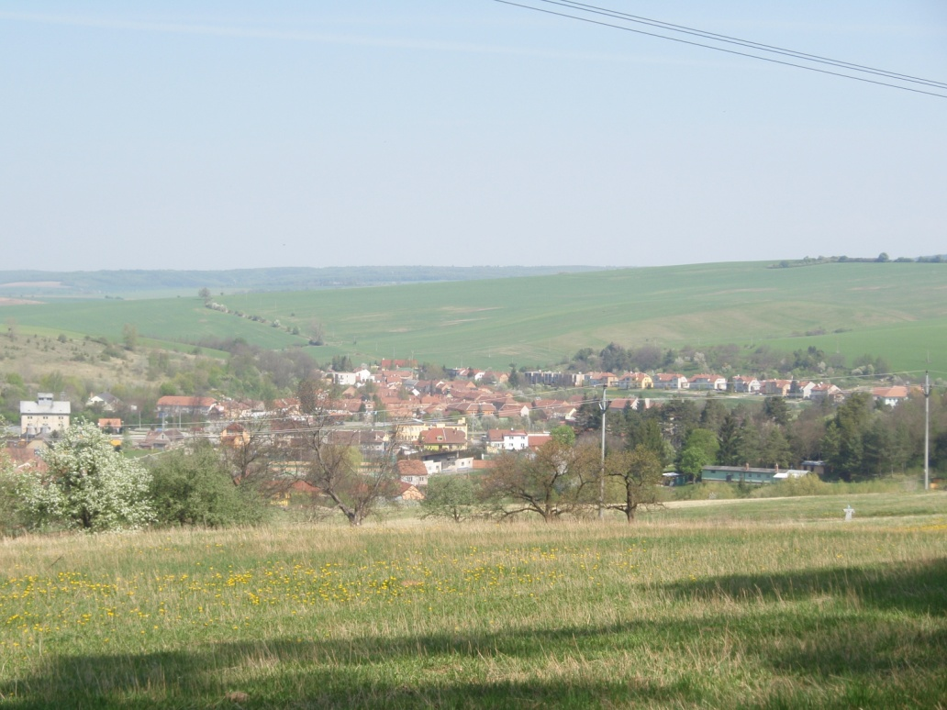
Části obce
Letošov
nesovice

Slide 7
Z historie obce
Obec Nesovice se připomíná poprvé r.1131, prokazatelněji r.1365.
Původně stávala na močálovité půdě osada Neslinky, která zanikla a na ní povstala ves Přenosovice, nynější Nesovice.

Slide 8
V roce 1557 získal ves Záviš z Víckova a přikoupil k ní sousední ves Dobročkovice
V letech 1561-1571 vystavěl mezi oběma vesnicemi sídlo zvané Nový Zámek
Po založení zámku vznikla i stejnojmenná osada Nové Zámky

Slide 9
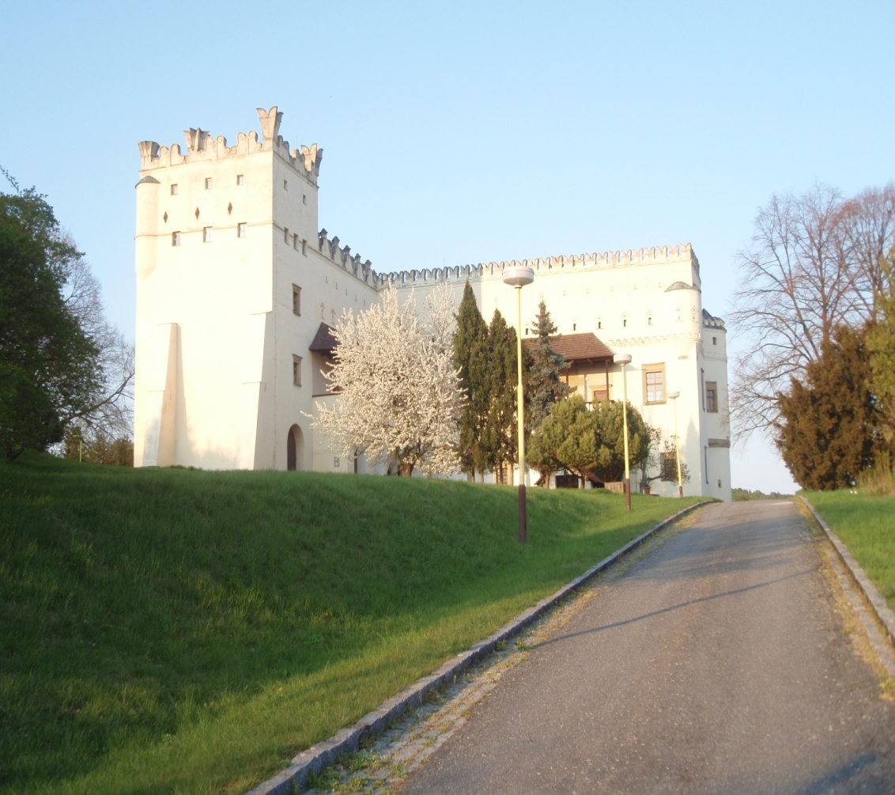
Nesovický zámek nové zámky
Zámek z roku 1561
Renesanční stavba
Zachována jen severní a východní část
V současnosti je v soukromých rukou

Slide 10
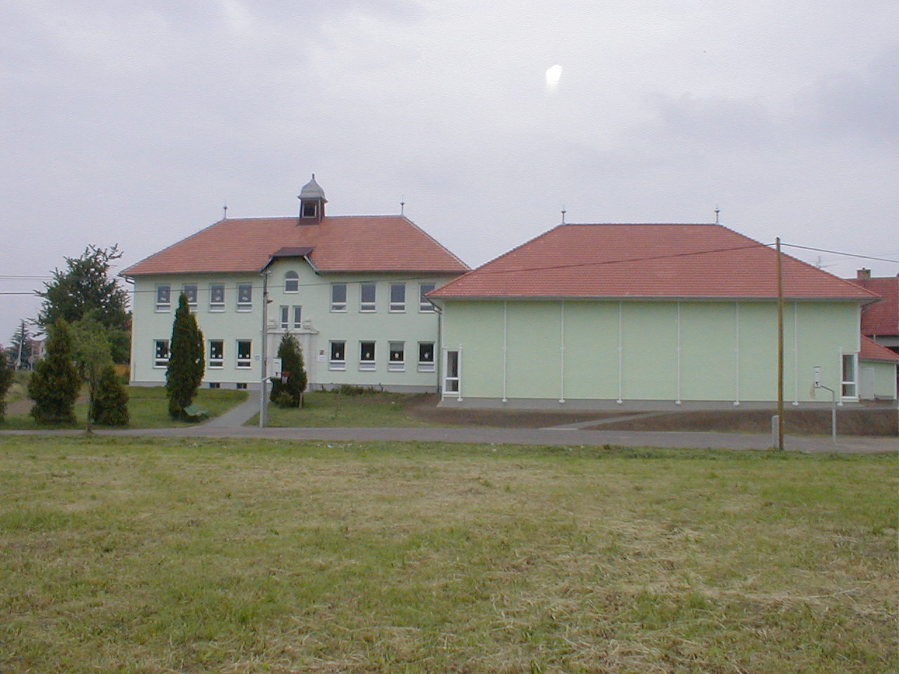
ZÁKLADNÍ ŠKOLA
Po vydání zákona o povinné školní docházce vzniká škola v Nesovicích
Stavba netrvala ani rok
Dokončena v červenci roku 1909
Vyučovalo se ve dvou třídách se 141 žáky

Slide 11
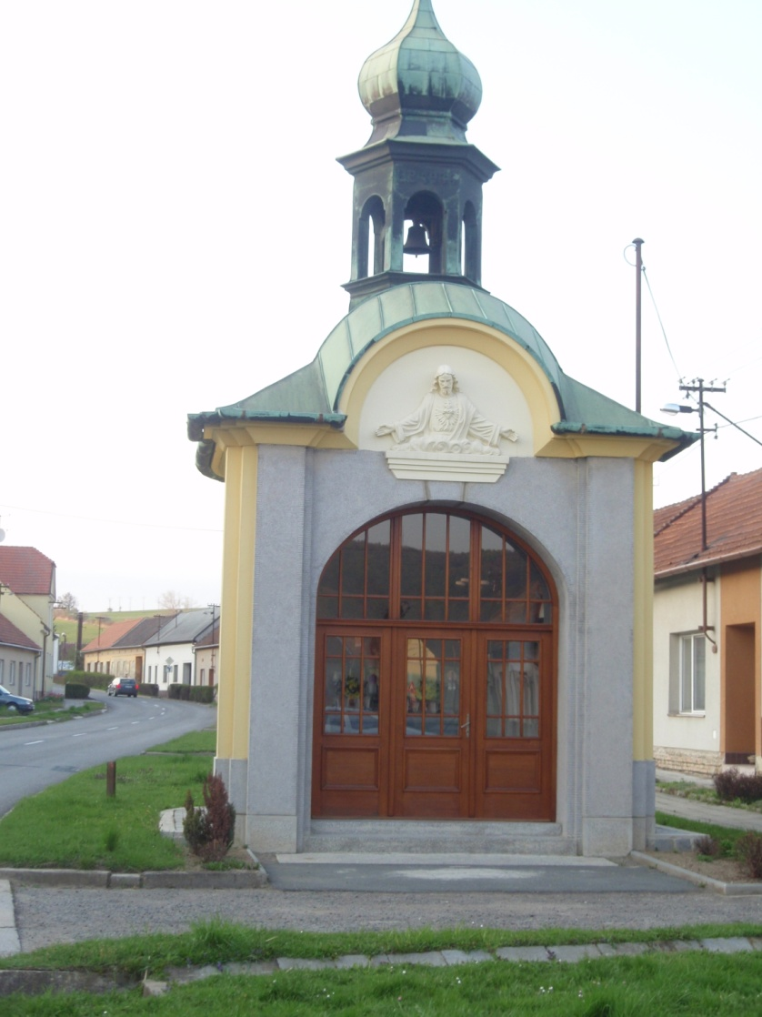
Pamětihodnosti
Kaple svatého Jana Nepomuckého
Socha svatého Jana Nepomuckého
Věnováno památce P. Pavla Součka, svého rodáka a spolubudovatele kaple

Slide 12
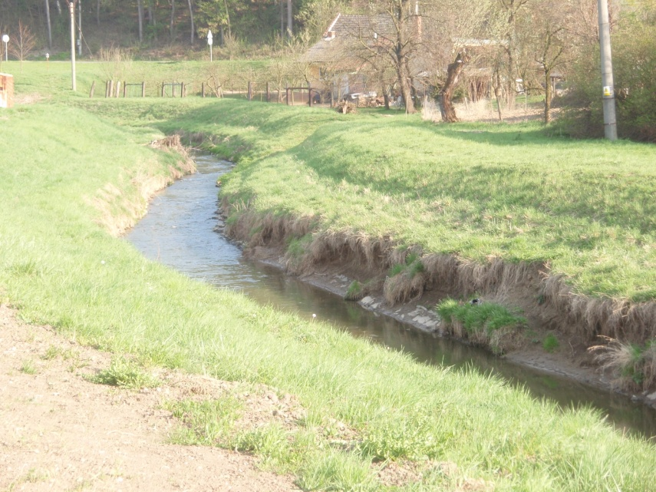
Litava
moravská řeka protékající Nesovicemi
levovostranný přítok Svratky
měří 58,3 km
pramení v pohoří Chřiby pod nejvyšší horou BRDO

Slide 13
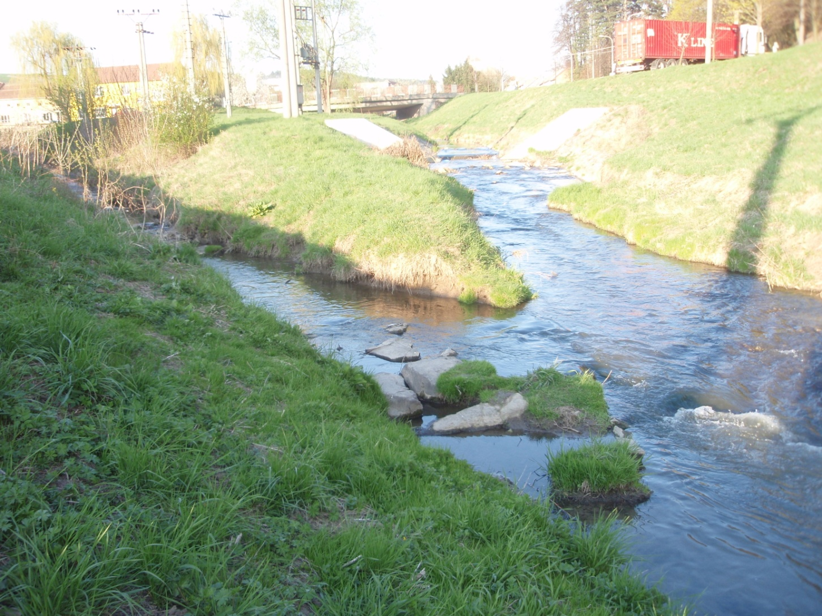
SOUTOK LITAVY S HVĚZDLIČKOU

Slide 14
1. Vybarvi znak obce Nesovice
2. Zkus vymyslet erb nesovického zámku

Slide 15
Citace
[online]. [cit. 2011-04-29] Dostupný z WWW: <http://cs.wikipedia.org/wiki/Soubor:Znak_Nesovice.jpg>
Fotografie: archiv autora

